Slide 1
Tiristorli chastota o‘zgartkichlar
Tiristorli bevosita chastota o‘zgartkichlarda tarmoqdan kelayotgan o‘zgarmas chastotali va kuchlanishning haqiqiy qiymati o‘zgarmas bo‘lgan o‘zgaruvchan tok kuchlanishi bevosita oraliq o‘zgartkichlarsiz chastota va kuchlanishining haqiqiy qiymati rostlanuvchan o‘zgaruvchan tok kuchlanishiga o‘zgartiriladi.
Bevosita tcho‘ning ishlash prinsipini shu o‘zgartkichning bir fazali sxemasi asosida ko‘rib chiqamiz (9–rasm). Bu sxema o‘zgarmas tok tiristorli o‘zgartkichning reversiv nol sxemasidan iboratdir. Agar chap guruh tiristorlariga ochilishi uchun signal berganimizda, yuklanish z_{yuk} dan kuchlanish nol nuqtaga nisbatan musbat ishorali bo‘ladi

Slide 2
9– rasm. Bir fazali bevosita TChO‘ning sxemasi
A В С
TR
V1
V4
Z
yu
V3
V6
L
L
1
2

Slide 3
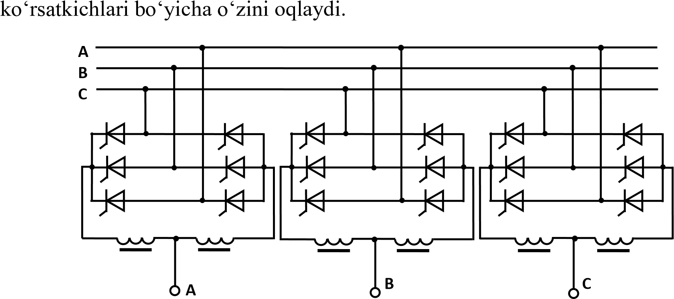
Uch fazali nol sxemali bilvosita TChO‘ sxemasi

Slide 4
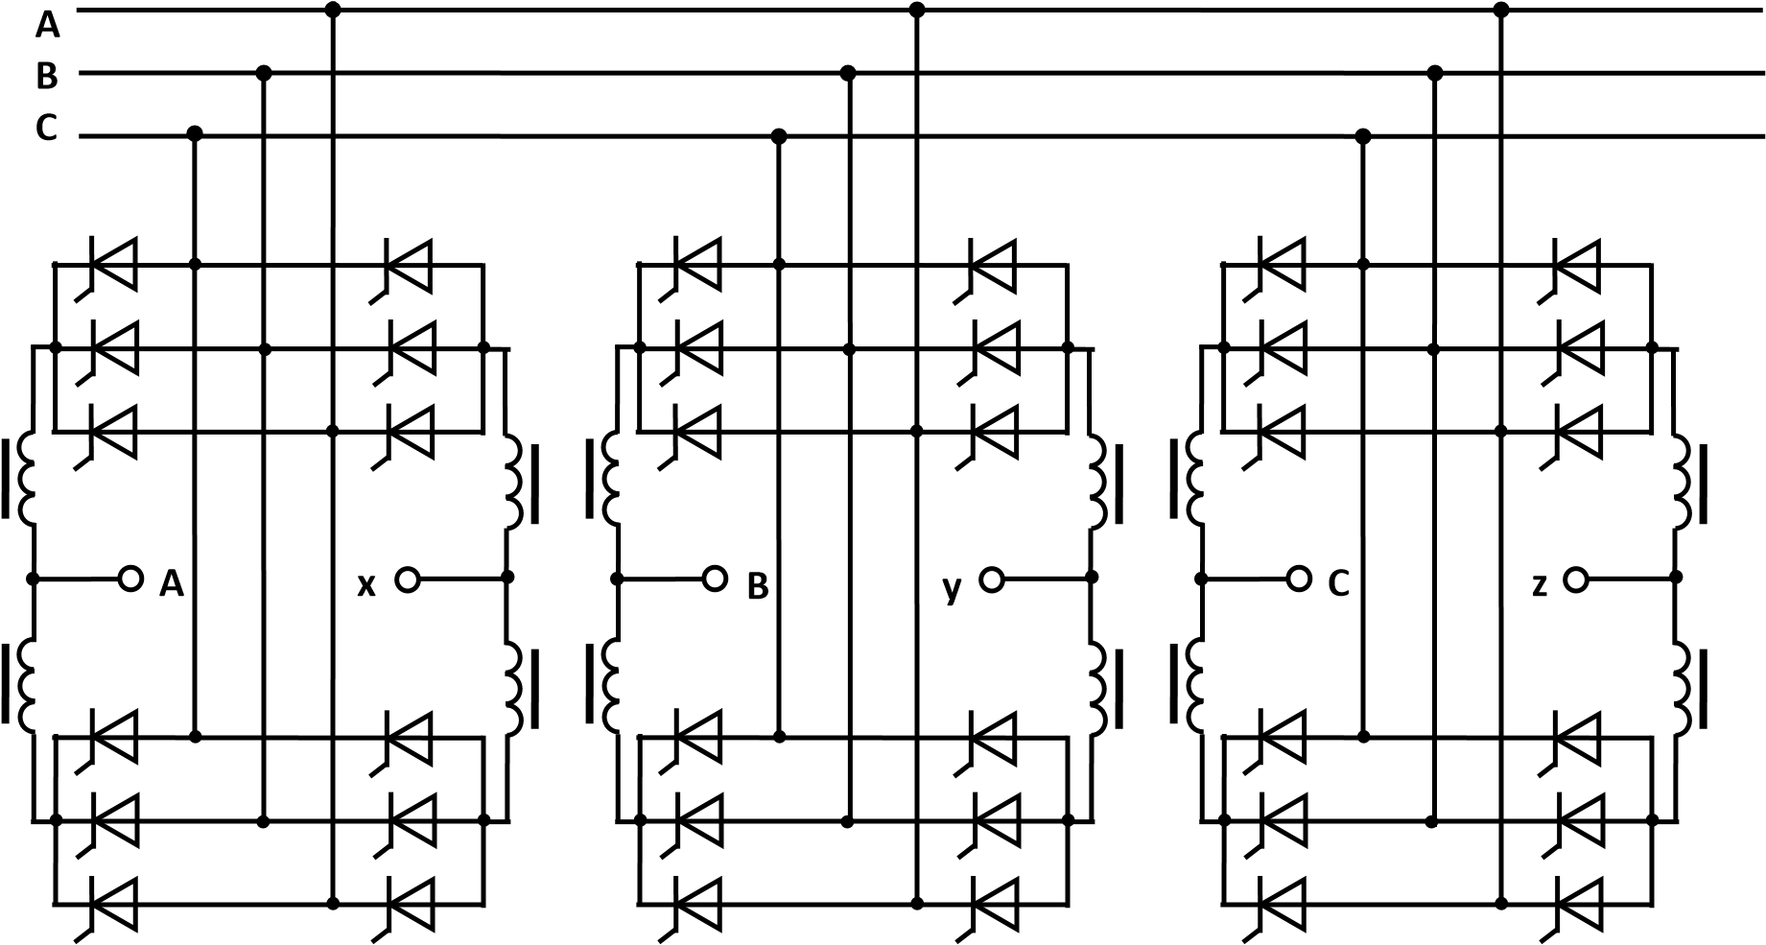
Uch fazali ko‘prik sxemali bilvosita TChO‘ sxemasi

Slide 5
Bevosita TChO‘larning asosiy afzalliklari:
Tiristorlar quvvatlarining kichikligi va o‘zgartkich foydali ish koeffisienti yuqori;
Tiristorlarni boshqarishda sun’iy kommutatsiya qurilmalarining bo‘lmasligi o‘zgartkichning ishonchliligi darajasini oshiradi va og‘irlik – o‘lchov kattaliklarini kamaytiradi;
Formasini o‘zgartirmagan holda past chastotalarda chiqish kuchlanishlarni olish mumkinligi;
Asinxron motorning rekuperativ tormoz rejimini osonlik bilan hosil qilish mumkinligi.
Bevosita TChO‘ning asosiy kamchiliklari:
Chiqish kuchlanishi chastota qiymatining chegaralanganligi (tarmoq kuchlanish chastotasiga yaqin va undan katta qiymatli chastotaga ega bo‘lgan kuchlanish hosil qilish mumkin emasligi);
Tarmoq quvvat koeffisientining past bo‘lishi;
Ishchi sxemalarda tiristorlar sonining ko‘p bo‘lishi (uch fazali ko‘prik sxemali bilvosita TChO‘da tiristorlar soni 12 ga teng bo‘lgan holda, bevosita TChO‘da esa tiristorlar soni 36 ga teng).

Slide 6
Tiristorli bilvosita chastota o‘zgartkichlar
Ta’minlovchi kuchlanishning chastotasini o‘zgartirib asinxron motorning tezligini rostlash, tezlikni rostlash usullari ichida iqtisodiy jihatdan eng samarali usuldir. Tezlikni chastotani o‘zgartirib rostlaganimizda butun tezlikni rostlash diapazoni oralig‘ida asinxron motorning sirpanishi uncha katta bo‘lmagan o‘zgarmas qiymatda qolishi natijasida motorning isrof quvvati katta bo‘lmaydi. Tezligi chastotani o‘zgartirib boshqariladigan asinxron elektr yuritmalarning statik va dinamik xususiyatlari o‘zgarmas tok elektr yuritmalari bilan deyarli monand bo‘ladi. Rotor chulg‘amlari qisqa tutashtirilgan asinxron motorlarning o‘zgarmas tok motorlarga nisbatan 1,5 – 2 martaba yengil bo‘lishi va deyarli 3 barobar arzonligini hisobga oladigan bo‘lsak, unda chastota bo‘yicha boshqariluvchi asinxron elektr yuritmalarning sanoatda kelajakda qo‘llanilishi imkoniyatlari xali juda keng ekanligi yaqqol ko‘rinadi.

Slide 7
Elektromexanik chastota o‘zgartkichning blok sxemasi
А В С
А В С
f

var
u

var
А
G
М
SG
GQCH
MQCH
+
-
+
-
+
-

Slide 8
Avtonom invertorlar
Asinxron motorlarning tezligini stator chulg‘amga berilayotgan kuchlanish (yoki tok) chastotasini o‘zgartirib tezligi rostlanadigan avtomatlashtirilgan elektr yuritmalardagi TChO‘ avtonom invertorlarining ko‘prik kuch sxemali turlari keng qo‘llaniladi.
12–rasmda kuch sxemasi shartli ko‘prik sxema bo‘lgan avtonom invertorning kuch sxemasi keltirilgan bo‘lib, undagi V1 – V6 yarim o‘tkazgichlarni ochish va yopish jarayonlarini boshqarish boshqaruv signallari orqali amalga oshiriladi, ya’ni yarim o‘tkazgichlar to‘liq boshqariluvchan deb qaraladi. Kalit rejimida ishlaydigan tranzistorlar va sun’iy kommutatsiya zanjirli tiristorlar to‘liq boshqariluvchan yarim o‘tkazgichlarni deyiladi.

Slide 9
Ko‘prik kuch sxemali avtonom invertorning sxemasi
+
V1 V3 V5
А
В
Е
С
V4 V6 V2
-

